Slide 1
第 14 章
驗證資料

Slide 2
本章提要
本章簡介
英文字母與數字的驗證
ASCII 字元的驗證
列印字元的驗證：isgraph ( ),isprint ( )
其他字元的驗證
綜合演練

Slide 3

本章簡介
在需要使用者輸入數值或字串, 來作運算的程式時, 我們通常會利用 printf ( ) 提示使用者, 應該輸入哪些範圍的數字, 或是字串, 如此才能得到正確的結果。或者利用條件判斷式, 來排除錯誤的輸入值。但這樣還不夠, 有的使用者會故意搗蛋, 例如在應該要輸入數字的地方亂輸入文字; 或是在英文名字裏加上非英文字母的符號。因此有需要在程式中, 加入判斷使用者輸入的資料是否合理的驗證方法。

Slide 4
英文字母與數字的驗證
用來驗證字元是否為英文字母或數字的函式有 3 個：分別是 isalnum ( )、isalpha ( ) 以及 isdigit ( )。這 3 個函式均以要驗證的字元變數為引數, 而傳回值就是判斷結果。如果傳回值為 0, 表示字元驗證結果不是英文字母或數字; 如果傳回非 0 的值, 則表示驗證結果確實是英文字母或數字。

Slide 5
英文字母與數字的驗證
檢驗字元為英文字母或數字的函式：isalnum ( )
檢驗字元是否為英文字母的函式：isalpha ( )
檢驗字元是否為數字的函式：isdigit ( )

Slide 6
檢驗字元為英文字母或數字的函式：isalnum ( )
將要驗證的字元, 當成 isalnum ( ) 的引數, 就可以將該字元傳到 isalnum ( ) 函式中作驗證：
如果驗證字元為數字或字母, 該函式會傳回非 0 的數字; 如果不是數字或字母 (例如標點符號或控制字元等), 則傳回數字 0。以下範例中, 我們將以此函式, 限制使用者輸入的 ID 與密碼, 不可以帶有字母與數字以外的字元。如下：

Slide 7
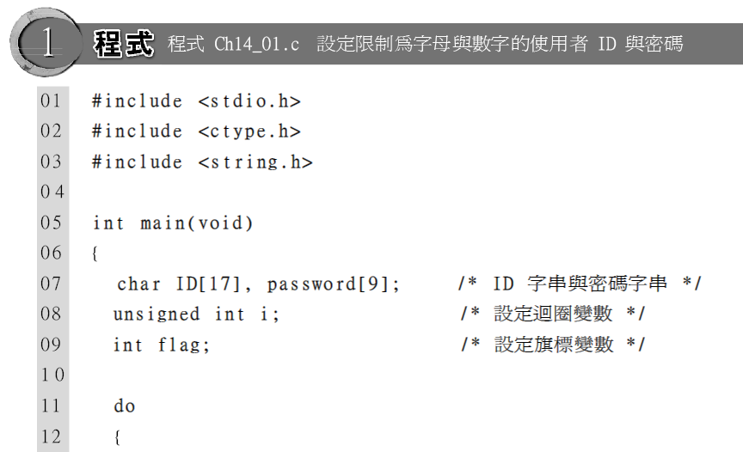
檢驗字元為英文字母或數字的函式：isalnum ( )

Slide 8
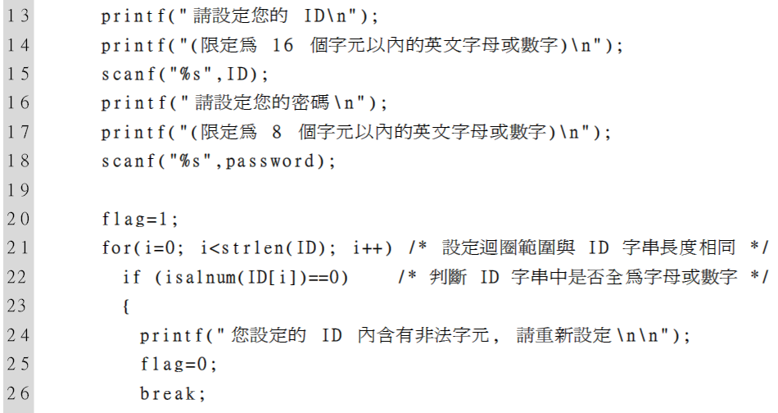
檢驗字元為英文字母或數字的函式：isalnum ( )

Slide 9
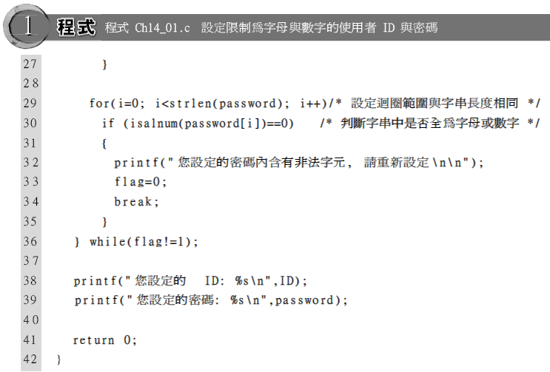
檢驗字元為英文字母或數字的函式：isalnum ( )

Slide 10
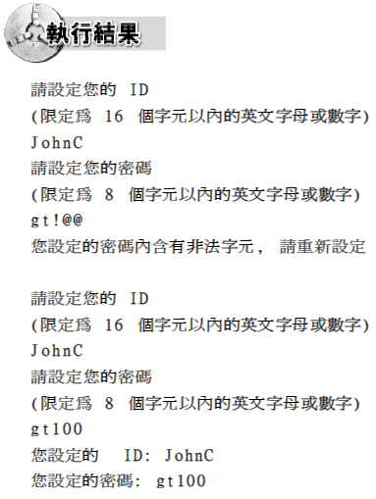
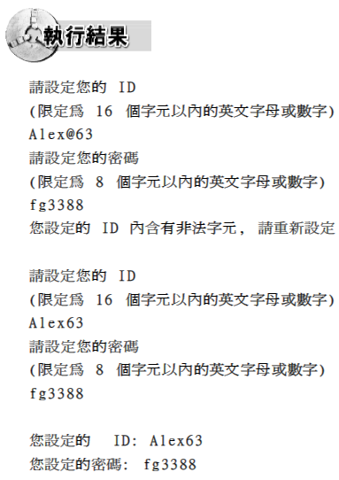
檢驗字元為英文字母或數字的函式：isalnum ( )

Slide 11
檢驗字元為英文字母或數字的函式：isalnum ( )
第 2 行含括 ctype.h, 因為此檔案含內建函式 isalnum ( ) 的原型宣告。第 3 行含括 string.h 則是因為程式用到內建函式 strlen ( )。
第 21、29 行以內建函式 strlen ( ) 檢驗輸入字串的長度, 用來設定迴圈的範圍。迴圈是用來讀取字串中的字元以作判斷用。

Slide 12
檢驗字元為英文字母或數字的函式：isalnum ( )
第 22、30 行的判斷式隨著迴圈的進行逐次判斷 isalnum ( ) 的傳回值是否為 0, 也就是判斷字串每一個字元是否為數字或字母。
第 24、32 行, 當字元不為字母或數字時, 從螢幕上輸出錯誤訊息, 並終止迴圈。

Slide 13
檢驗字元是否為英文字母的函式：isalpha ( )
isalpha ( ) 函式也是宣告於含括檔 ctype.h 中, 與 isalnum ( ) 的功能類似。唯一不同的是, isalpha ( ) 是用來檢驗字元是否為英文字母, 如果是數字或者其他字元, 則該函式會傳回 0, 表示結果為假。
使用方法請參考下面範例：

Slide 14
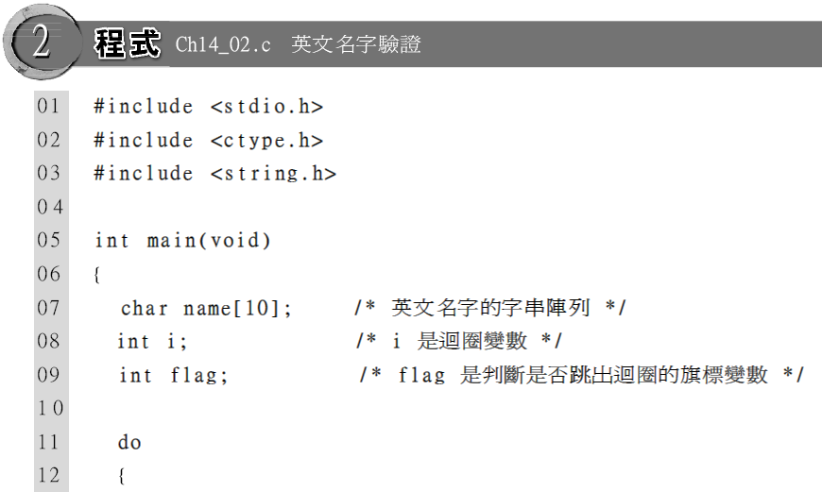
檢驗字元是否為英文字母的函式：isalpha ( )

Slide 15
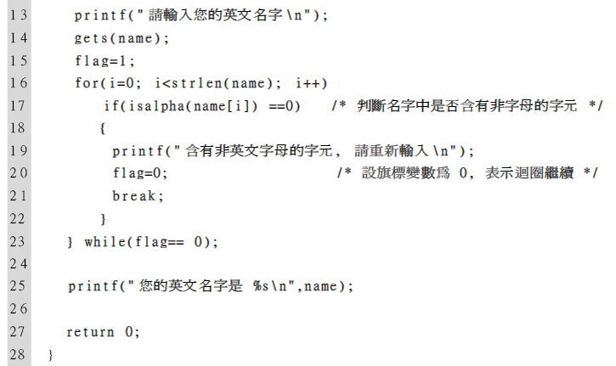
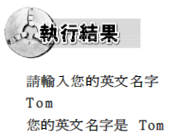
檢驗字元是否為英文字母的函式：isalpha( )

Slide 16
檢驗字元是否為英文字母的函式：isalpha ( )
第 14 行, 從鍵盤輸入英文名字。並在第 16 行處, 以此字串的長度設定為迴圈範圍, 迴圈是用來讀取字串內的字元。
第 17 行, 在迴圈逐字元讀取字串時, 會呼叫 isalpha ( ) 函式判斷該字元是否為英文字母。如果傳回 0 表示該字元不是字母, 會執行第 19~21 行條件判斷式的動作。

Slide 17
檢驗字元是否為英文字母的函式：isalpha ( )
首先, 顯示錯誤訊息在螢幕上, 然後將旗標變數設為 0, 使第 23 行 do-while 迴圈條件仍不符, 則該迴圈繼續。第 21 行的 break 會終止第 16~24 行的 for 迴圈。
若第 17 行判斷所有字元都是字母, 則旗標變數保持 1 的值, 滿足跳出迴圈的條件, 接著就會執行第 25 行的程式, 將英文名字從螢幕輸出。

Slide 18
檢驗字元是否為數字的函式：isdigit ( )
除了只檢驗英文字母的函式 isalpha ( ) 外, 還有一個檢驗字元是否為阿拉伯數字的函式, 那就是 isdigit ( )。
此函式的用法和前 2 個函式相似, 範例如下：

Slide 19
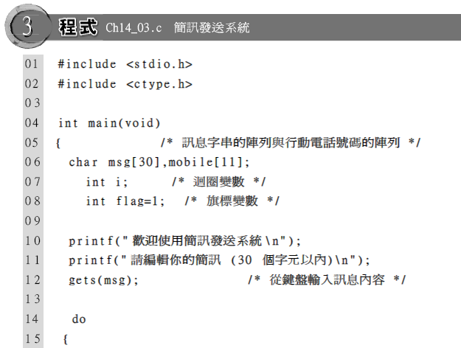
檢驗字元是否為數字的函式：isdigit ( )

Slide 20
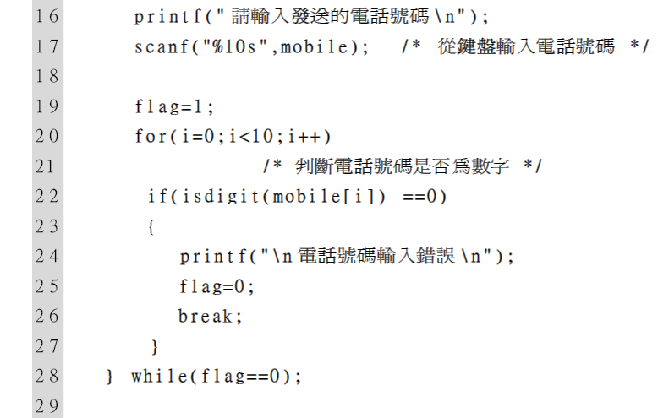
檢驗字元是否為數字的函式：isdigit ( )

Slide 21
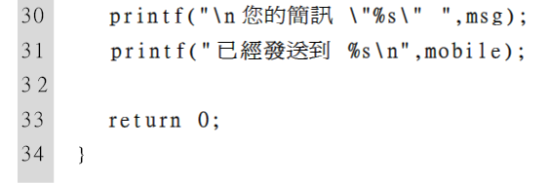
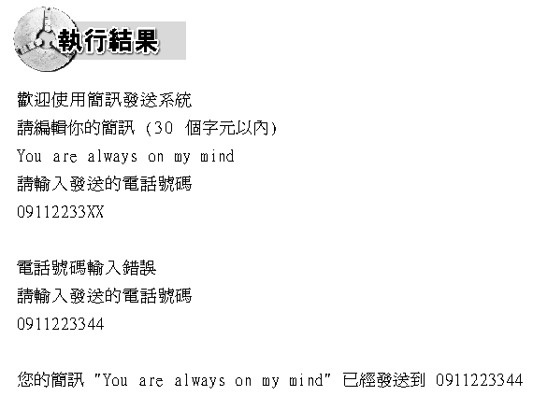
檢驗字元是否為數字的函式：isdigit ( )

Slide 22
檢驗字元是否為數字的函式：isdigit ( )
第 19~28 行的迴圈, 主要功能是用來讀取字串。
第 25 行以 isdigit ( ) 函式判斷迴圈所讀取的字元, 並傳回判斷結果。如果函式傳回值是 0, 表示該字元非數字, 此時會執行 if 敘述中的動作。首先, 會輸出錯誤訊息, 並且將旗標變數 flag 的值設為 0, 使 29 行迴圈繼續執行, 要求使用者重新輸入新的電話號碼。

Slide 23
檢驗字元是否為數字的函式：isdigit ( )
如果判斷結果所有字元都是數字, 則旗標變數的值將保持為 1。滿足跳出 29 行跳出迴圈的條件。繼續執行第 31、32 行, 將結果從螢幕輸出。

Slide 24
ASCII 字元的驗證
ASCII 字元是指 ASCII 碼 0-127 的字元, 這些字元除英文字母大小寫、數字、標點符號外, 還包括一些不會顯示在螢幕上的控制字元。但因為 char 變數可存放數值範圍不止是 0〜127, 所以當您的程式只能處理 ASCII 字元或是某範圍內的字元時, 就需要先判定 char 變數中存放的內容是否超出範圍。C 語言提供了數個與 ASCII 字元相關的檢查函式, 這些函式的原型宣告也都放在 ctype.h 檔中。

Slide 25
ASCII 字元的驗證
檢驗是否為 ASCII 字元的函式：isascii ( )
檢驗是否為 ASCII 控制字元的函式：iscntrl ( )
檢驗空白字元：isspace ( )
檢驗大小寫英文字母：isupper ( ), islower ( )

Slide 26
檢驗是否為 ASCII 字元的函式：isascii ( )
isascii ( ) 檢驗是否為 ASCII 字元的原理, 是將被檢驗字元當成引數, 傳給isascii ( ) 函式, 函式檢驗其值是否在 0~127 之間。如果是, 則會傳回數值 1 表示為真, 否則會傳回數值 0 表示為假。如下：

Slide 27
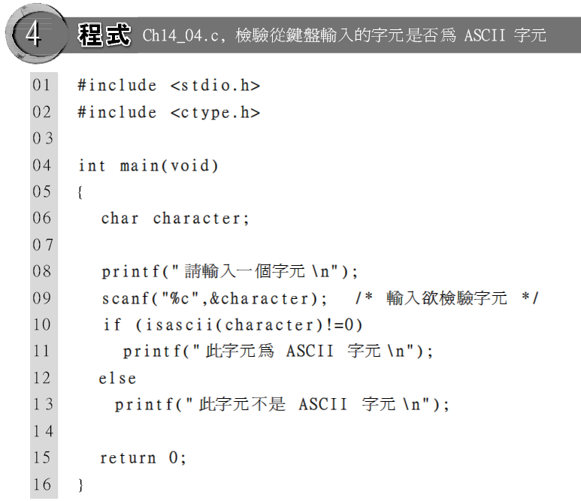
檢驗是否為 ASCII 字元的函式：isascii ( )

Slide 28
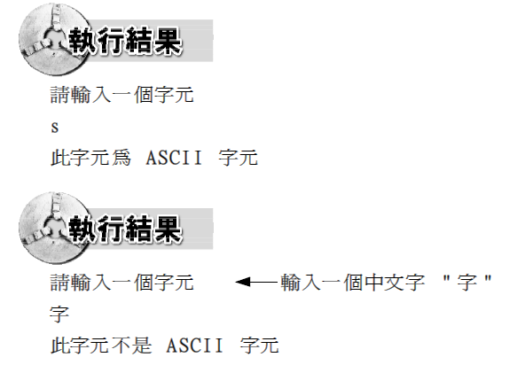
檢驗是否為 ASCII 字元的函式：isascii ( )

Slide 29



檢驗是否為 ASCII 控制字元的函式：iscntrl ( )
控制字元是指對系統具有特殊意義, 可改變系統作業方式、執行狀態的特殊字元, 這類控制字元的 ASCII 碼範圍在 0 至 31 之間, 且通常不能直接輸出在螢幕上。舉例來說, ASCII 碼 13 的是歸位字元, 當我們按下 鍵時通常就是輸入這個字元, 這個字元可用來輸入一項命令；此外 ASCII 碼為 3 的則是按下 + 時輸入的字元, 這個字元會終止程式的執行。

Slide 30
檢驗是否為 ASCII 控制字元的函式：iscntrl ( )
這些控制字元的定義, 會隨著使用的作業系統 (如 DOS、Linux) 或者編輯軟體的不同而有差異。iscntrl ( ) 函式是用來檢驗字元是否為這些控制字元, 函式傳回值為 0 表示驗證字元非控制字元; 若傳回值為非 0 的數值, 則表示為控制字元：

Slide 31
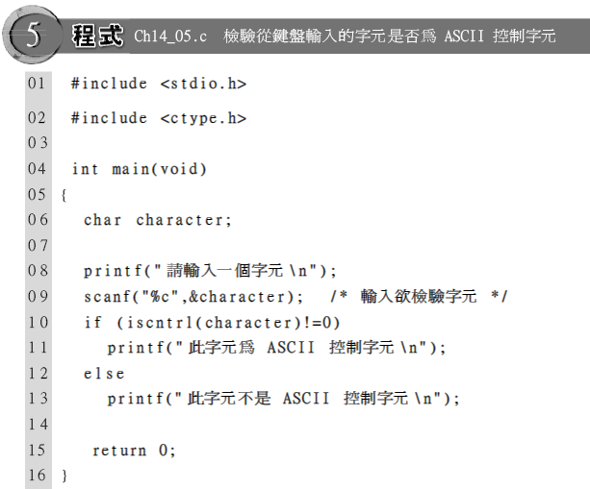
檢驗是否為 ASCII 控制字元的函式：iscntrl ( )

Slide 32
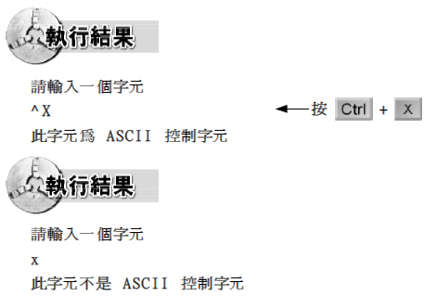
檢驗是否為 ASCII 控制字元的函式：iscntrl ( )
第 10 行處, 以一個條件判斷式來判斷 iscntrl ( ) 函式的傳回值, 然後輸出訊息。

Slide 33
檢驗空白字元：isspace ( )
空白字元也是屬於 ASCII 碼表的一個字元。產生空白字元的方法很多, 可以藉由鍵盤的空白鍵、[Tab] 鍵、或是定位字元。此外如換行 ('\n')、垂直定位 ('\v')或換頁('\f ') 等也都屬於空白字元。
isspace ( ) 函式是用來檢驗空白字元的函式。當我們將字元變數以引數方式傳到 isspace ( ) 中作檢驗, 如果該字元是屬於空白字元, 則函式傳回值為非 0 的數字。若傳回 0 則表示不為空白字元。

Slide 34
檢驗空白字元：isspace ( )
在範例 Ch14_02.c 中, 由於只能驗證字元是否為字母, 所以不適用輸入完整的英文姓名 (如 John Smith), 因為程式會將空白字元視為非法, 而不輸出結果。現在, 我們將使用 isspace () 來改善程式, 讓使用者可以輸入含空白字元的英文姓名。
程式如下：

Slide 35
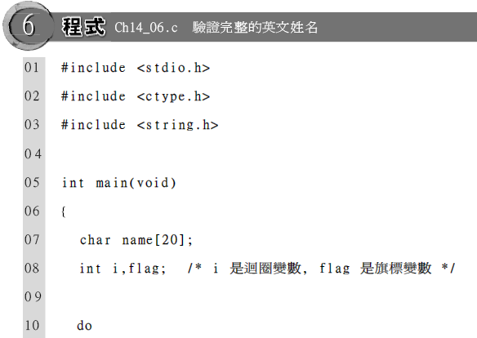
檢驗空白字元：isspace ( )

Slide 36
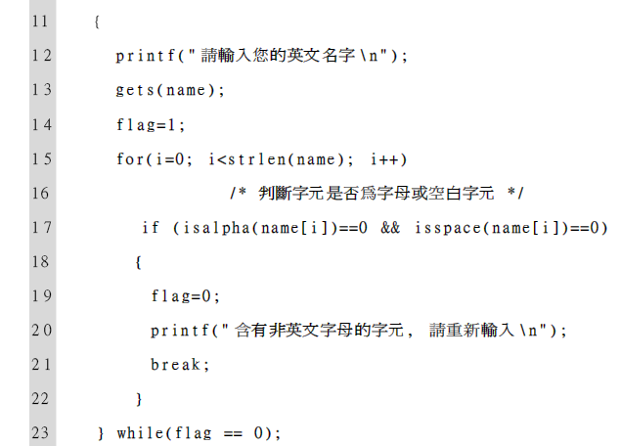
檢驗空白字元：isspace ( )

Slide 37
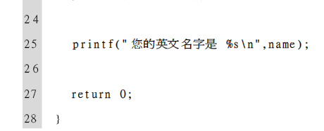
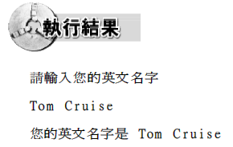
檢驗空白字元：isspace ( )

Slide 38
檢驗空白字元：isspace ( )
第 15~22 行的 for 迴圈, 設定字串長度為迴圈執行範圍, 逐字元讀取。
第 17 行, 條件判斷式中的 isalpha ( ) 與 isspace ( ) 函式, 會判斷讀取的字元是否為字母或者空白字元。如果是, 則將旗標變數設定為 0, 讓第 23 行的迴圈繼續執行, 同時也輸出錯誤訊息。
如判斷結果, 字串中所有的字元都是字母或空白字元, 則在第 25 行輸出結果。

Slide 39
檢驗大小寫英文字母：isupper ( ), islower ( )
在 ASCII 碼表中, 大寫字母的範圍是 65~90, 小寫字母是 97~122。我們可以根據這兩個範圍來判斷字元是否為大寫或小寫的字母, isupper ( ) 以及islower ( ) 這 2 個函式就是利用這個原理寫成的。
我們可善用這兩個函式來判斷字串中的字元, 如以下範例：

Slide 40
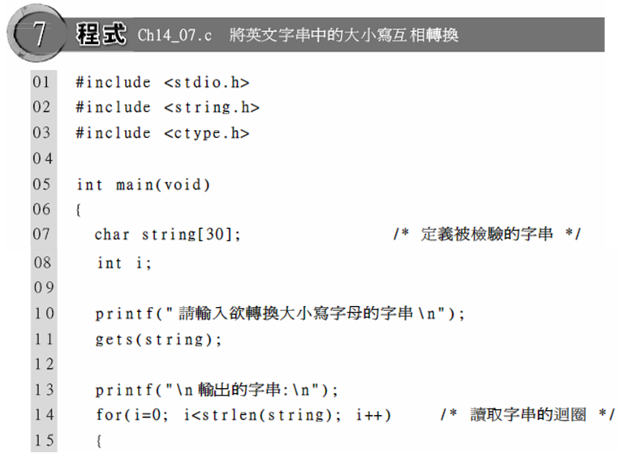
檢驗大小寫英文字母：isupper ( ), islower ( )

Slide 41
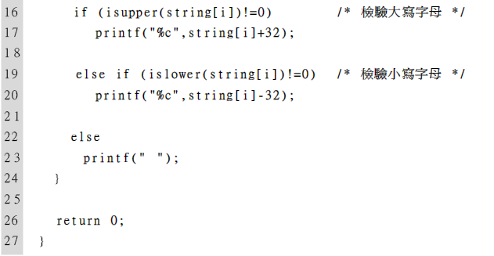
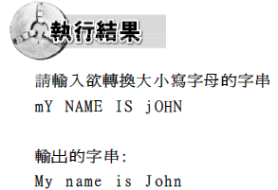
檢驗大小寫英文字母：isupper ( ), islower ( )

Slide 42
檢驗大小寫英文字母：isupper ( ), islower ( )
第 13~22 行的 for 迴圈, 設定字串長度為迴圈執行範圍, 逐字元讀取。
第 16 行, 以 isupper ( ) 函式判斷該字元是否為大寫字母, 函式傳回值不為 0 表示該字元是大寫字母。執行第 17 行, 將字母加上 32 後, 從螢幕輸出。32 是 ASCII 對照表中, 大小寫字母的字元轉成數字後的差值。以同一個字母來說, 小寫字母的數值會比大寫的數值大 32 。

Slide 43
檢驗大小寫英文字母：isupper ( ), islower ( )
第 19 行, 以 islower ( ) 函式判斷字元是否為小寫字母。如果是, 依同樣的原理, 將小寫字母減去 32, 便可將小寫轉換成大寫。

Slide 44
列印字元的驗證： isgraph ( ), isprint ( )
所謂列印字元, 就是指字元可以忠實且完整重現在輸出裝置 (螢幕, 印表機等) 上。換句話說, 除了以反斜線 ( \ ) 開始的特殊字元外, 其他都是列印字元。
檢驗列印字元可以使用 isgraph ( ) 以及 isprint ( ) 兩個內建函式。

Slide 45
列印字元的驗證： isgraph ( ), isprint ( )
這兩個函式的使用方法與原理非常類似, 都是檢查字元對應的 ASCII 碼是否為列印字元。如果是, 則傳回非 0 的數字; 如果不是, 則傳回 0。兩者的差異在於：isprint ( ) 會將空白字元當成列印字元處理, 而 isgraph ( ) 則會將空白字元當成非列印字元處理。
我們來看看下面範例對兩個函式的比較結果：

Slide 46
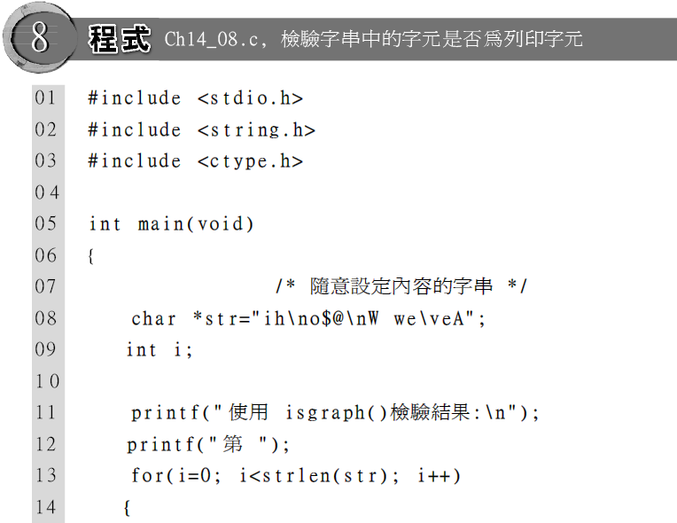
列印字元的驗證： isgraph ( ), isprint ( )

Slide 47
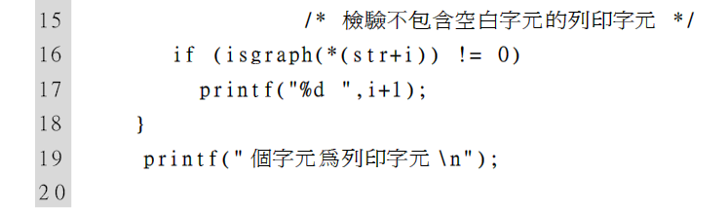
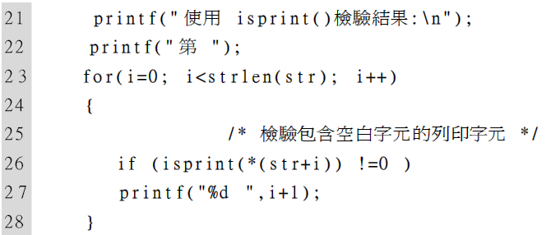
列印字元的驗證： isgraph ( ), isprint ( )

Slide 48
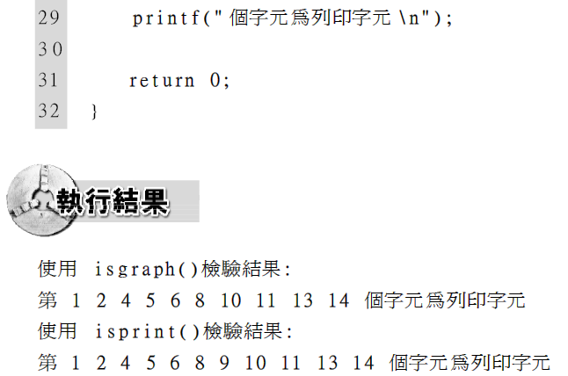
列印字元的驗證： isgraph ( ), isprint ( )

Slide 49
列印字元的驗證： isgraph ( ), isprint ( )
兩個函式的檢驗結果, 主要差別在字串的第 9 個字元 (空白字元)。以函式 isgraph ( ) 檢驗, 空白字元不屬於列印字元, 所以結果不包含第 9 個字元；若是以函式 isprint ( ) 檢驗列印字元, 則輸出結果包含第 9 個字元。

Slide 50
其他字元的驗證
檢驗字元是否為標點符號或特殊符號的函式：ispunct ( )
檢驗字元是否為 16 進位的數字：isxdigit ( )

Slide 51
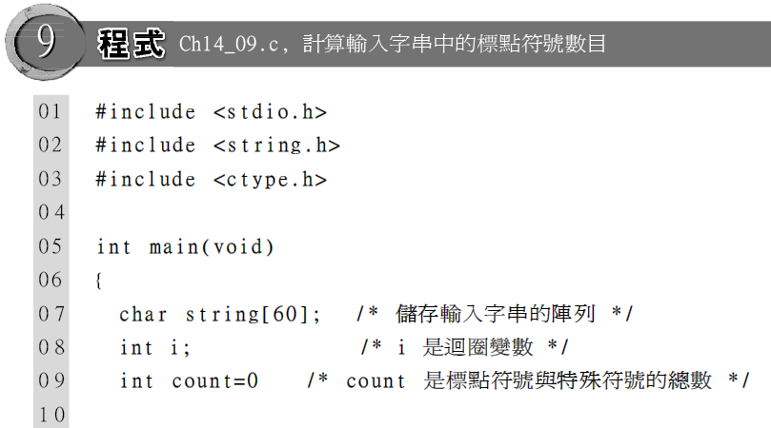
檢驗字元是否為標點符號或特殊符號的函式：ispunct ( )
ispunct ( ) 是用來檢驗標點符號與特殊符號的字元。如以下範例：

Slide 52
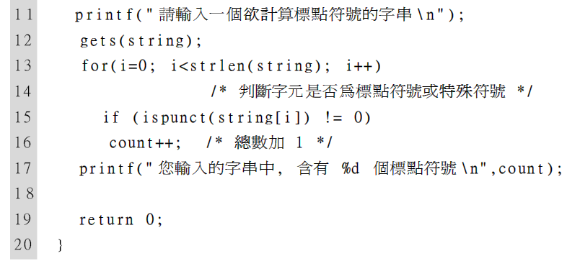
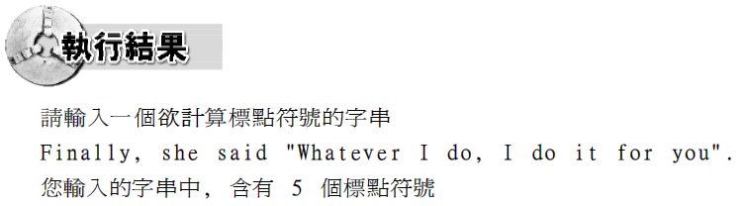
檢驗字元是否為標點符號或特殊符號的函式：ispunct ( )

Slide 53
檢驗字元是否為標點符號或特殊符號的函式：ispunct ( )
第 13~18 行, 迴圈會從輸入的字串中, 逐字元讀取。在第 16 行中, ispunct ( ) 函式會判斷字元是否為標點符號或特殊符號。如果是, 在第 17 行處, 讓count 的變數值加 1。最後的 count 數值就是標點符號或特殊符號的總數。

Slide 54
檢驗字元是否為 16 進位的
數字：isxdigit ( )
16 進位的字元包括數字 0 到 9, 與字母 A 到 F, 其中字母部分也可用小寫字母表示。經 isxdigit ( ) 檢驗結果如果字元屬於上述的 22 個字元 (10 個數字加上 12個 A~F 大小寫字母), 則會傳為非 0 的數值表示為真, 否則會傳為 0。
如以下範例：

Slide 55
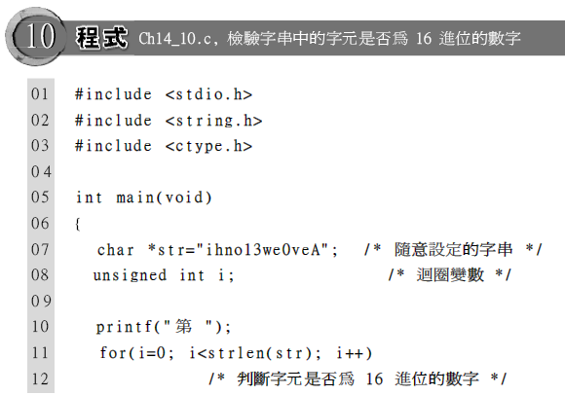
檢驗字元是否為 16 進位的
數字：isxdigit ( )

Slide 56
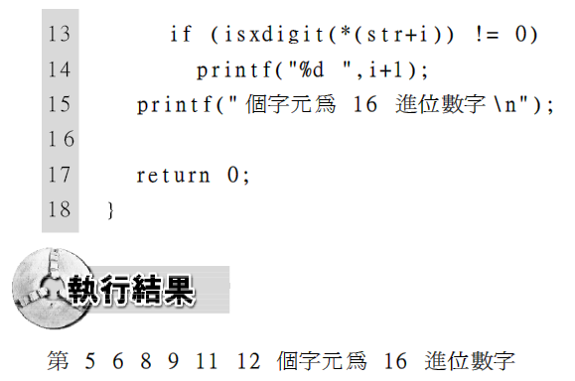
檢驗字元是否為 16 進位的
數字：isxdigit ( )

Slide 57
檢驗字元是否為 16 進位的數字：isxdigit ( )
第 7 行處, 使用指位器設定 1 個含有各種字元的字串。
第 11 行迴圈, 將該字串逐字元讀取, 並在第 13 行處以 isxdigit ( ) 函式作判斷。傳回值為非 0 的數值, 表示該字元為 16 進位的數字; 反之則不是。

Slide 58
綜合演練
英文字母與數字驗證函式應用：車籍資料驗證
英文字母驗證函式應用：計算字串中各個字母的數目
各種字元函式的混合練習：計算字串中各類型字元的數目

Slide 59
英文字母與數字驗證函式應用：車籍資料驗證
綜合檢驗字母以及數字的函式, 我們可以撰寫一個驗證車籍資料的程式。在使用者輸入錯誤的資料時, 程式會過濾掉這些錯誤的資料, 並輸出錯誤訊息, 要求使用者重新輸入。
程式如下：

Slide 60
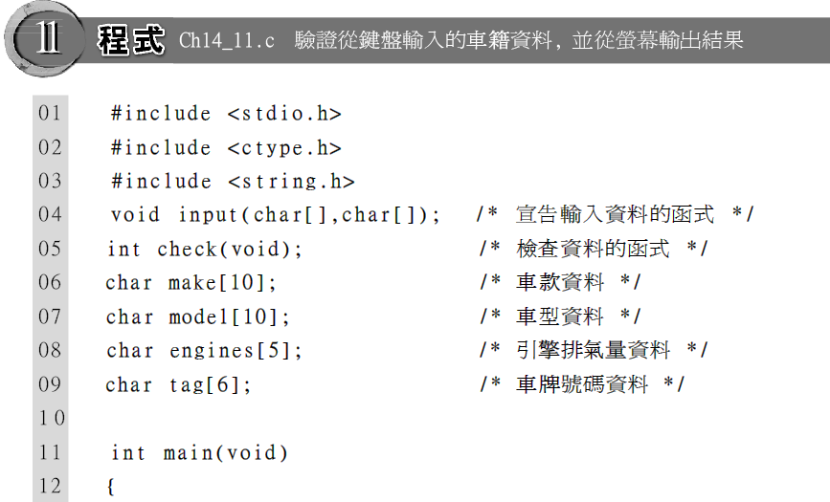
英文字母與數字驗證函式應用：車籍資料驗證

Slide 61
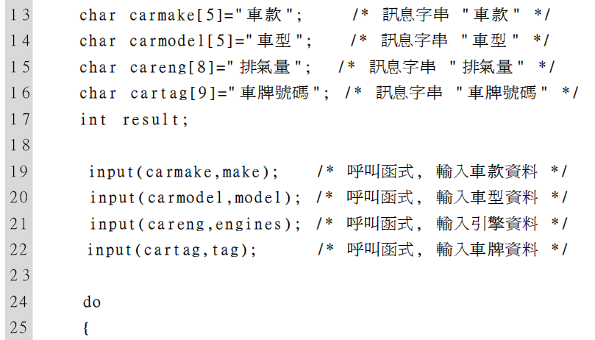
英文字母與數字驗證函式應用：車籍資料驗證

Slide 62
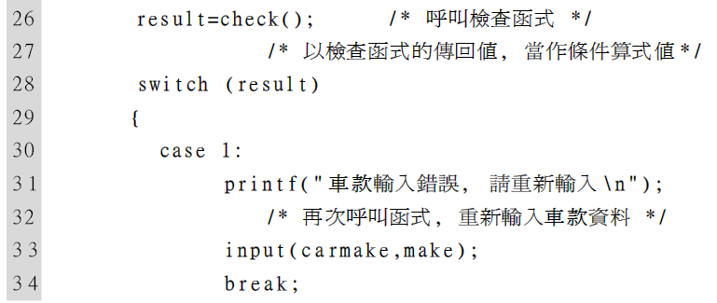
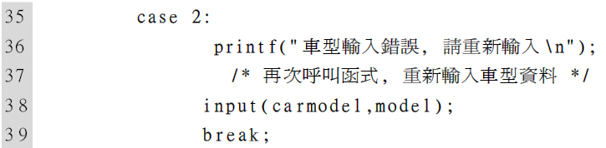
英文字母與數字驗證函式應用：車籍資料驗證

Slide 63
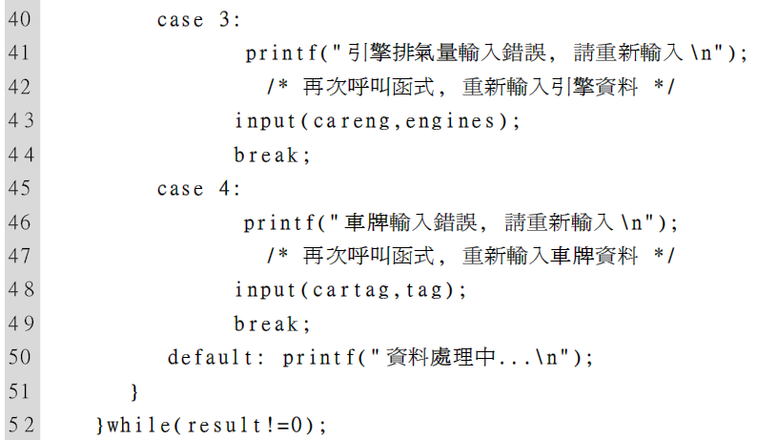
英文字母與數字驗證函式應用：車籍資料驗證

Slide 64
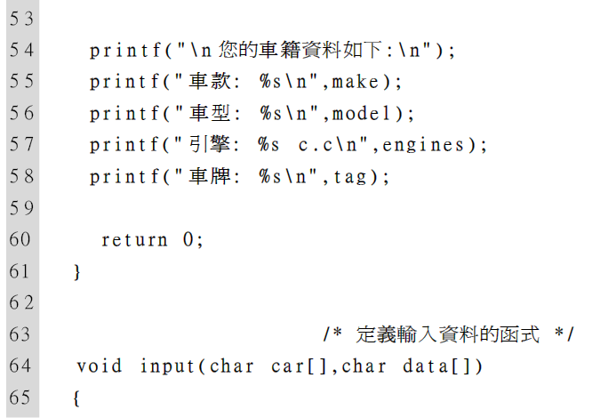
英文字母與數字驗證函式應用：車籍資料驗證

Slide 65
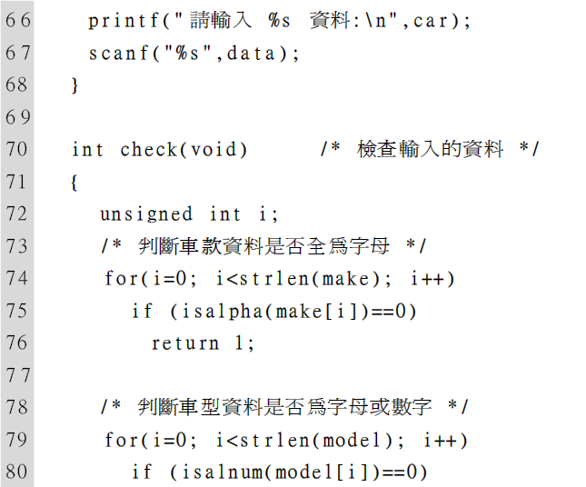
英文字母與數字驗證函式應用：車籍資料驗證

Slide 66
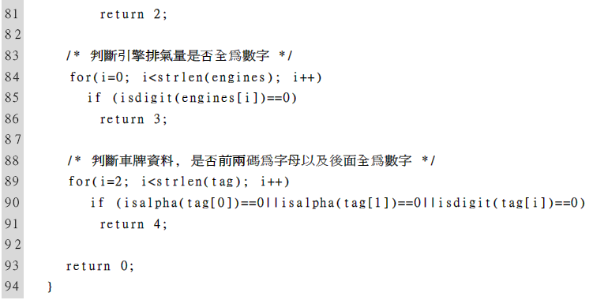
英文字母與數字驗證函式應用：車籍資料驗證

Slide 67
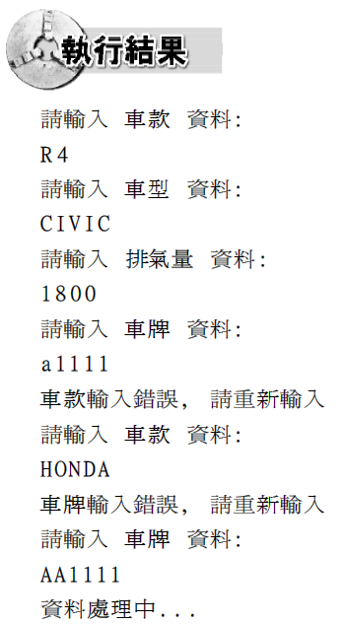
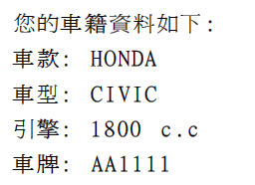
英文字母與數字驗證函式應用：車籍資料驗證

Slide 68
英文字母與數字驗證函式應用：車籍資料驗證
第 19~22 行, 呼叫輸入資料的函式 input ( ), 並依序將各種車籍資料當作引述, 傳遞到函式當中。
第 24~52 行, do-while 迴圈的用途是用來控制資料的輸入。在第 26 行處, 會呼叫驗證車籍資料的函式 check ( )。
第 28~51 行的 switch 條件判斷式, 會根據 check ( ) 函式傳回的檢查結果, 選擇執行的 case。也就是說, 根據傳回值決定輸出哪一種資料輸入錯誤或者資料正確等訊息。

Slide 69
英文字母與數字驗證函式應用：車籍資料驗證
第 64~68 行, 是 input ( ) 函式的定義內容。input ( ) 函式會根據所接受到的引數, 從螢幕輸出該輸入哪一種車籍資料的訊息, 接受使用者輸入的資料。
第 70~94 行, 是 check ( ) 函式的定義內容。check ( ) 函式會讀取各項車籍資料, 並利用各種驗證資料的函式作檢查, 並傳回檢查結果。

Slide 70
英文字母驗證函式應用：
計算字串中各個字母的數目
此範例會計算字串中所含每個英文字母的數量, 程式原理是利用字母的 ASCII 碼表數值, 轉換成字母的排行順序, 比如說大寫 A 的 ASCII 碼值為 65, 我們只要將其值減 65 即為 0, 就可以用一整數陣列的第 0 個元素表示A 的數量。每讀取一個字母, 算出其排行後, 便將對應的陣列元素值加 1。如此一來, 只要在最後檢查陣列中各元素的值, 便可知道每個字母各被讀取多少次。程式如下：

Slide 71
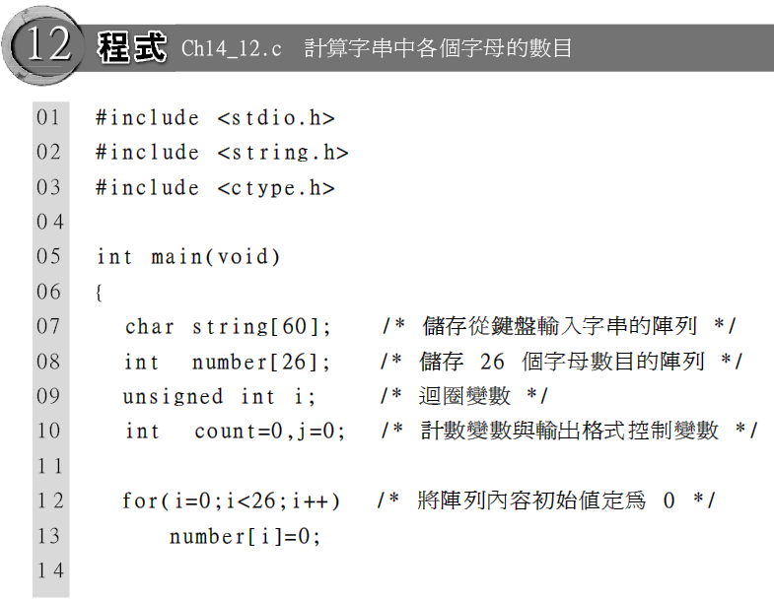
英文字母驗證函式應用：
計算字串中各個字母的數目

Slide 72
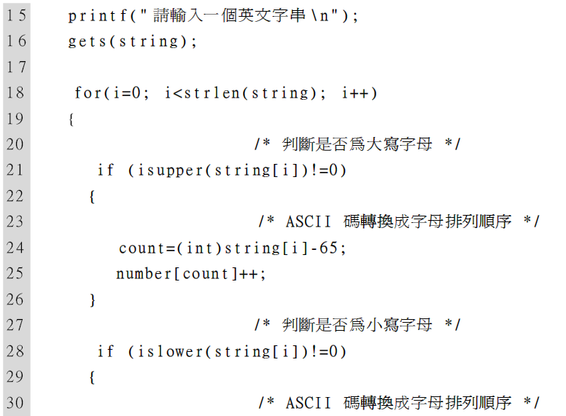
英文字母驗證函式應用：
計算字串中各個字母的數目

Slide 73
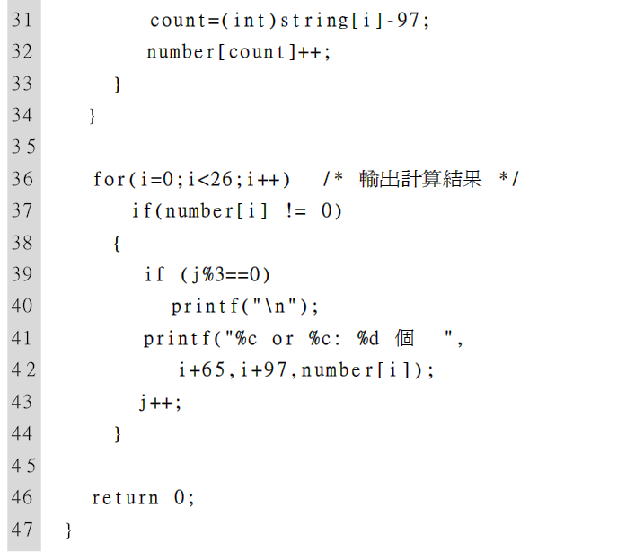
英文字母驗證函式應用：
計算字串中各個字母的數目

Slide 74
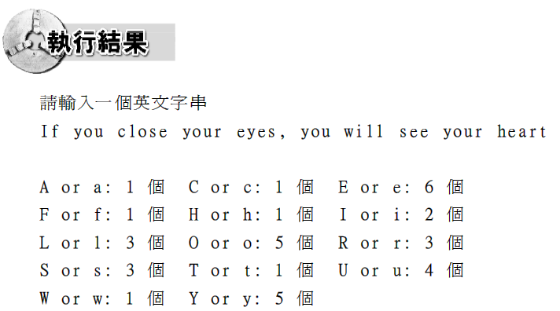
英文字母驗證函式應用：
計算字串中各個字母的數目

Slide 75
英文字母驗證函式應用：
計算字串中各個字母的數目
第 18~34 行, for 迴圈會逐字讀取字串中所有字元, 然後分別在第 11、28 行判斷是否為大、小寫字母。
就算是同一個字母, ASCII 碼的數值, 也會因為、大小寫而有不同, 因此程式分別在第 24、 31 行處理大寫與小寫字母, 將 ASCII 碼數值轉換成陣列元素編號。

Slide 76
英文字母驗證函式應用：
計算字串中各個字母的數目
第 25、32計算出字母的排行後, 在對應陣列位置內的數值加 1。在程式最後只要檢查陣列位置內的數值, 便可以知道該字母的字母數。如第 36~44 行的迴圈輸出陣列內容。

Slide 77
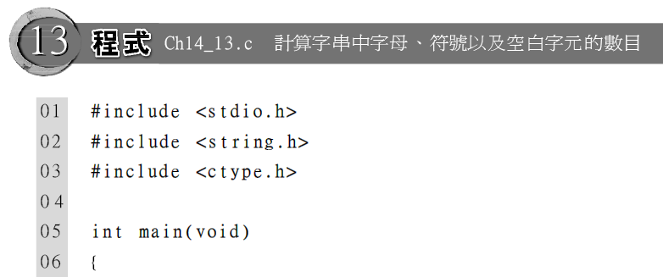
各種字元函式的混合練習：
計算字串中各類型字元的數目
要計算一字串中各種字元的數目, 必須以各種函式對字元作分類, 然後再個別計數, 程式如下：

Slide 78
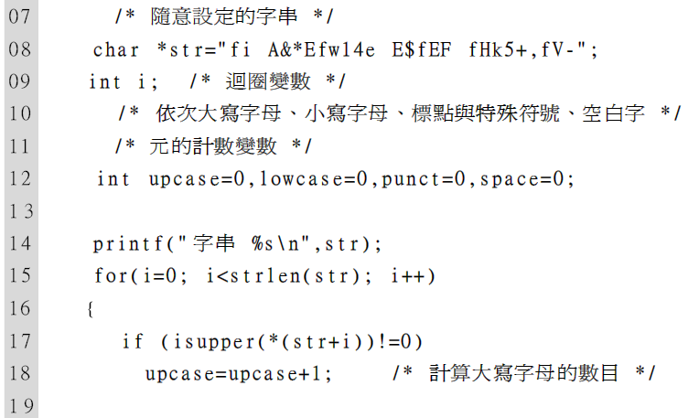
各種字元函式的混合練習：
計算字串中各類型字元的數目

Slide 79
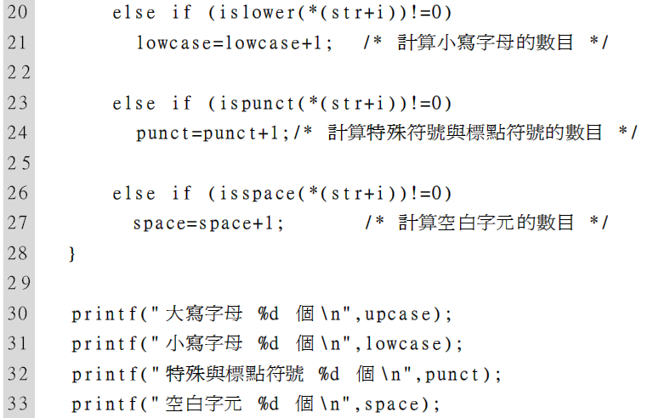
各種字元函式的混合練習：
計算字串中各類型字元的數目

Slide 80
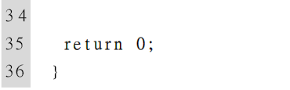

各種字元函式的混合練習：
計算字串中各類型字元的數目

Slide 81
各種字元函式的混合練習：
計算字串中各類型字元的數目
第 17、20、23、26 行, 分別利用 isupper ( ) 函式來檢查大寫字母; islower ( ) 檢查小寫字母; 利用 ispunct ( ) 函式來檢查標點符號及特殊符號; 最後再利用 isspace ( ) 函式來檢查空白字元。

